Slide 1
Исполнение местного бюджета
(бюджета муниципального образования город Краснодар)
за 2014 год

Slide 2
Бюджет муниципального образования город Краснодар на 2014 год утверждён решением городской Думы Краснодара от 17.12.2013 № 56 п. 1 «О местном бюджете (бюджете муниципального образования город Краснодар) на 2014 год и на плановый период 2015 и 2016 годов»
Публичные слушания
по проекту местного бюджета на 2014 год и на плановый период 2015 и 2016 годов состоялись 11.11.2013
Публичные слушания
об исполнении местного бюджета
за 2014 год
состоялись 21.04.2015
Основные показатели бюджета муниципального образования город Краснодар
за 2014 год
 |  |  |  |  | млн. рублей
№ п/п | Показатели | Утверждено на 2014 год | Исполнено за 2014 год | Процент исполнения за 2014 год к утверждённому бюджету, % | Процент исполнения за 2014 год к исполнению за 2013 год, %
1. | ДОХОДЫ | 25 392 | 24 667 | 97 | 112
2. | РАСХОДЫ | 30 634 | 26 635 | 87 | 120
3. | ДЕФИЦИТ (-); ПРОФИЦИТ (+) | - 5 006 | - 1 968 | Х | Х

Slide 3
Динамика основных показателей местного бюджета (бюджета муниципального образования город Краснодар) (млн. рублей)

Slide 4
Исполнение местного бюджета (бюджета муниципального образования город Краснодар) по доходам в 2014 году (млн. рублей)

Slide 5
Основные налоговые (собственные) доходные источники местного бюджета (бюджета муниципального образования город Краснодар) в 2014 году (млн. рублей)
 | Плановые показатели | Фактические показатели | Процент исполнения, %
Собственные доходы, всего | 14 061 | 13 510 | 96%
Налоговые доходы | 10 088 | 10 264 | 102%
Удельный вес налоговых доходов в общем объёме собственных доходов | 72% | 76% | -

Slide 6
Основные неналоговые (собственные) доходные источники местного бюджета (бюджета муниципального образования город Краснодар) в 2014 году (млн. рублей)
 | Плановые показатели | Фактические показатели | Процент исполнения, %
Собственные доходы, всего | 14 061 | 13 510 | 96%
Неналоговые доходы | 3944 | 3216 | 82%
Удельный вес неналоговых доходов в общем объёме собственных доходов | 28% | 24% | -

Slide 7
Доходы местного бюджета (бюджета муниципального образования город Краснодар) (соотношение собственных доходов и поступлений из краевого бюджета) (млн. руб.)

Slide 8
Безвозмездные поступления от других бюджетов бюджетной системы Российской Федерации
Наименование | 2012 год (отчёт) | 2013 год (отчёт) |  | 2014 год
 | млн. руб. | млн. руб. | % к преды-дущему году | план (млн. рублей) | отчёт (млн. рублей) | % выпол-нения к плану | % выпол-нения к 2013 году
Всего | 8932 | 8648 | 97 | 11964 | 11798 | 99 | 136
в том числе:
Дотации | 73 | 554 | 759 | 61 | 60 | 98 | 11
Субсидии (на софинансирование расходов по решению вопросов местного значения) | 3938 | 4081 | 104 | 4433 | 4263 | 96 | 104
Субвенции (на осуществление государственных полномочий Краснодарского края) | 4714 | 3995 | 85 | 7445 | 7443 | 100 | 186
Иные межбюджетные трансферты | 207 | 18 | 9 | 25 | 32 | 128 | 178

Slide 9
Расходы местного бюджета (бюджета муниципального образования город Краснодар) (соотношение плановых и фактических показателей) (млн. рублей)

Slide 10
Расходы местного бюджета (бюджета муниципального образования город Краснодар) (млн. руб.)

Slide 11
ОСНОВНЫЕ НАПРАВЛЕНИЯ РАСХОДОВ СОЦИАЛЬНОЙ СФЕРЫ В 2014 ГОДУ
Обеспечение
деятельности
муниципальных
учреждений
В социальной сфере функционирует 398 муниципальных
учреждений, в том числе казённых – 15, бюджетных - 349,
автономных – 28 , прочих учреждений – 6.
Обеспечено предоставление услуг муниципальными бюджетными
и автономными учреждениями по основным видам деятельности
в области образования, культуры, здравоохранения, физической
культуры и спорта.
В рамках реализации Указов Президента Российской Федерации
в 2014 году обеспечено повышение оплаты труда (должностных
окладов) отдельным категориям работников бюджетной сферы
с 1 января 2014 года на 10 % и работникам муниципальных
учреждений с 1 октября 2014 года на 5,5 %.
Выполнение
муниципального
задания -
8 159 млн. рублей

Slide 12
Средняя заработная плата работников в муниципальных учреждениях здравоохранения в 2014 году за счёт всех источников финансирования:
№ п/п | Наименование | Сумма, рублей | Рост к 2013 году, %
1. | Врачебный персонал | 30 267 | 113
2. | Средний медицинский персонал | 21 360 | 106
3. | Младший медицинский персонал | 14 301 | 110
Средняя заработная плата работников в муниципальных учреждениях образования в 2014 году за счёт всех источников финансирования:
№ п/п | Наименование | Сумма, рублей | Рост к 2013 году, %
1. | Работники образовательных учреждений | 25 514 | 123
2. | Учителя общеобразовательных учреждений | 28 964 | 109
3. | Воспитатели дошкольных учреждений | 23 290 | 106
4. | Работники учреждений дополнительного образования | 22 759 | 126

Slide 13
Динамика расходов местного бюджета (бюджета муниципального образования город Краснодар) на социальную сферу (млн. рублей)
Всего расходов на социальную сферу по годам:
2012 год | 2013 год | 2014 год
11 575 млн. рублей | 13 200 млн. рублей | 14 473 млн. рублей

Slide 14
Показатели отраслей социальной сферы, финансируемых из бюджета муниципального образования город Краснодар, за 2012-2014 годы
Наименование показателя | Единица измерения | Исполнено
 |  | 2012 год | 2013 год | 2014 год
1 | 2 | 3 | 4 | 5
Численность постоянно проживающего населения муниципального образования город Краснодар | тыс. чел | 861,2 | 882,3 | 905,6
Культура
Расходы на организацию библиотечного обслуживания населения в расчёте на 1 жителя в год | рублей | 131,8 | 162,0 | 166,5
Расходы на организацию досуга и обеспечение жителей городского округа услугами организаций культуры в расчёте на 1 жителя в год | рублей | 342,7 | 458,6 | 515,6
Образование
Введено дополнительных мест в дошкольных образовательных учреждениях | ед. | 850,0 | 2 190,0 | 1 790,0
Численность воспитанников дошкольных образовательных учреждений | чел. | 36 892,0 | 39 948,0 | 45 080,0
Расходы местного бюджета на дошкольное образование в расчёте на 1 воспитанника муниципальных дошкольных образовательных учреждений в год | тыс. рублей | 78,3 | 90,7 | 104,6
Численность обучающихся в муниципальных общеобразовательных учреждениях | чел. | 80 558,7 | 85 288,0 | 91 851,0
Расходы местного бюджета на общее образование в расчёте на 1 обучающегося в муниципальных общеобразовательных учреждениях в год | тыс. рублей | 32,6 | 39,5 | 43,8
Численность детей, обучающихся по дополнительным образовательным программам | чел. | 59 891,0 | 62 290,0 | 59 512,0
Расходы местного бюджета на дополнительное образование в расчёте на 1 обучающегося в муниципальных образовательных учреждениях дополнительного образования в год | тыс. рублей | 14,2 | 15,9 | 20,2
Физическая культура
Численность лиц, занимающихся спортивной подготовкой в муниципальных учреждениях физической культуры и спорта | человек | 2 143,0 | 2 552,0 | 2 958,0
Охват населения массовым спортом | проценты | 31,7 | 35,4 | 38,0
Расходы на обеспечение условий для развития на территории муниципального образования город Краснодар физической культуры и массового спорта в расчёте на 1 жителя в год | рублей | 248,8 | 299,2 | 363,2

Slide 15
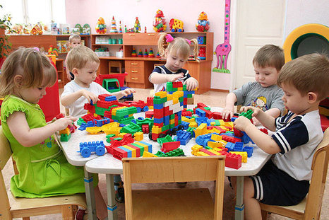
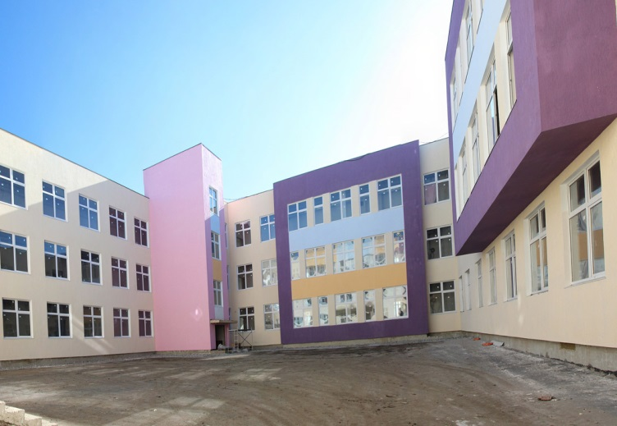
Образование
Всего в 2014 году направлено 10 млрд. 915 млн. рублей
Направлено 629 млн. рублей на введение дополнительно 1790 мест в детских дошкольных учреждениях путём: - приобретения 2 объектов недвижимости по ул. Артюшкова под размещение дошкольных образовательных учреждений – 360 мест; - переоборудования помещений столовых 14 дошкольных учреждений – 440 мест; - завершения строительства пристроек дошкольных учреждений – 240 мест; - установки быстровозводимых модулей в дошкольных учреждениях – 280 мест; - открытия групп кратковременного пребывания – 410 мест; - открытия групп семейного воспитания – 60 мест.

Slide 16
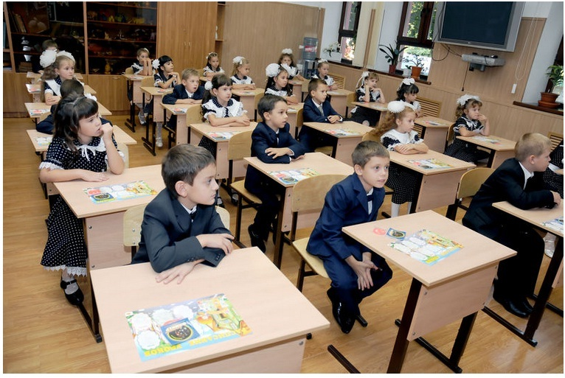
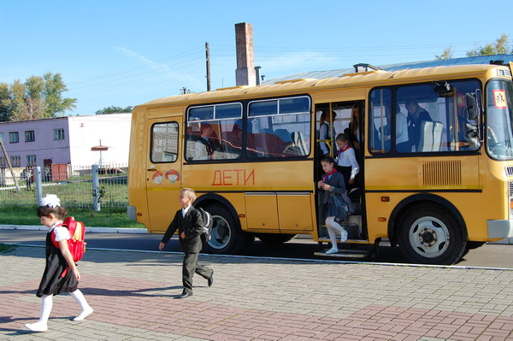
Образование
Направлено 246 млн. рублей на начало строительства новой четырёхэтажной школы на 1 000 мест по ул. Наримановской в хуторе Ленина Направлено 15 млн. рублей на проектирование и реконструкцию пристроек в двух общеобразовательных учреждениях по ул. Уссурийская, 2 и по ул. Садовая, 245 Направлено 106 млн. рублей на обеспечение подвоза 3 482 учащихся к общеобразовательным учреждениям, а также внешкольного подвоза (конкурсы, олимпиады, выставки, культурно-массовые и спортивные мероприятия, проведение государственной итоговой аттестации)

Slide 17
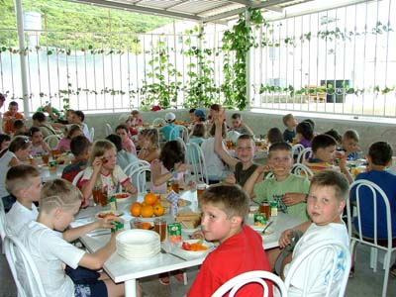
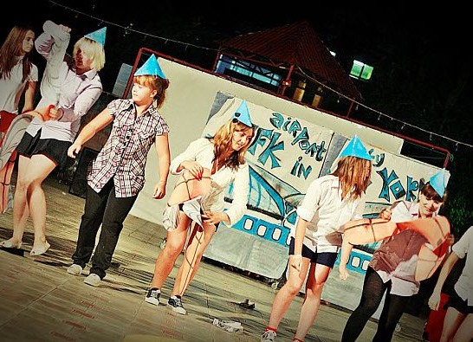
Летняя оздоровительная кампания
Направлено 98 млн. рублей: на базе 74 образовательных учреждений были организованы лагеря с дневным пребыванием для 13 555 учащихся. Были организованы стационарные и передвижные палаточные лагеря. Школьники участвовали в экспедициях, походах, экскурсионных поездках. Работали оздоровительные площадки на базе школ, учреждений дополнительного образования детей, в жилых микрорайонах по месту жительства, при домах культуры и библиотеках. В оздоровительных центрах «Ольгинка», «Краснодарская смена», базе отдыха «Дубрава» отдохнуло более 2 280 детей и подростков. Направлено 24 млн. рублей: в рамках муниципальной ведомственной целевой программы «Об организации временного трудоустройства несовершеннолетних в муниципальном образовании город Краснодар на 2012 – 2014 годы» трудоустроены 6 203 школьника 14-17 лет.

Slide 18
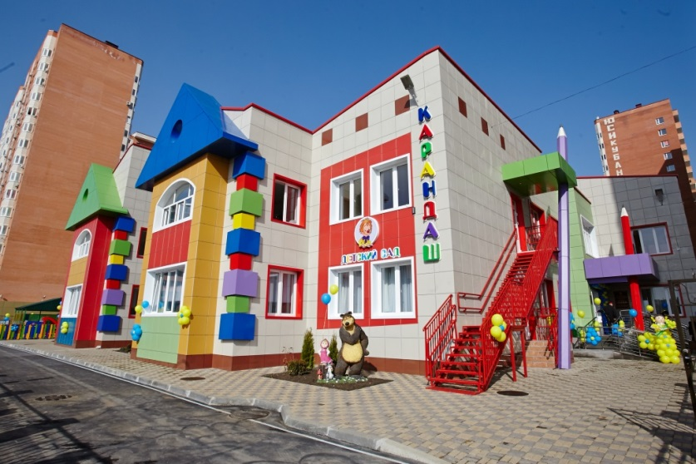
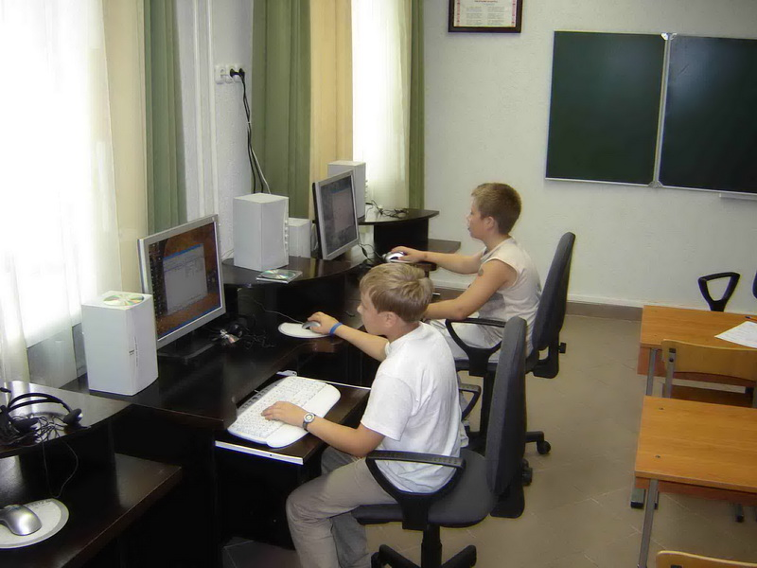
Развитие образования
Направлено 296 млн. рублей на модернизацию региональных систем дошкольного образования:
- выполнены работы по капитальному ремонту в 12 детских дошкольных учреждениях;
- приобретены два объекта недвижимости на 180 мест каждый для размещения детских садов (филиалы детского сада № 136).
Направлено 9 млн. рублей
на увеличение пропускной способности и оплату интернет-трафика в общеобразовательных учреждениях

Slide 19
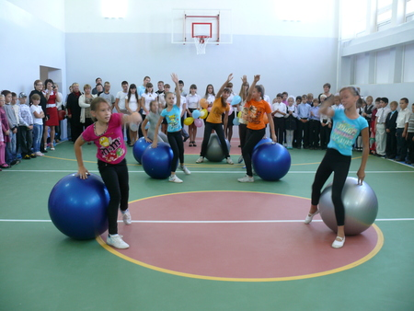
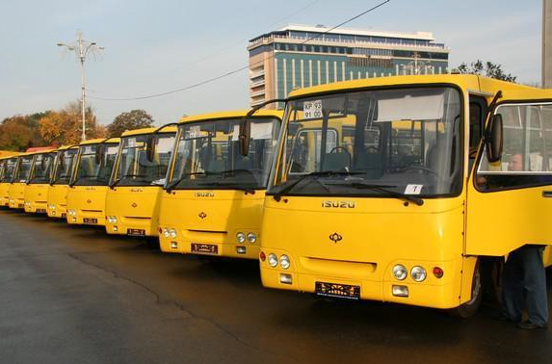
Развитие образования
направлено 7 млн. рублей
в соответствии со спортивно-техническими требованиями выполнены работы по капитальному ремонту спортивных залов и помещений при них в 5 общеобразовательных учреждениях (средние образовательные школы № 11, 32, 40, 52, 68)
направлено 6 млн. рублей
на приобретение 3 новых школьных автобусов для подвоза детей в образовательные организации

Slide 20
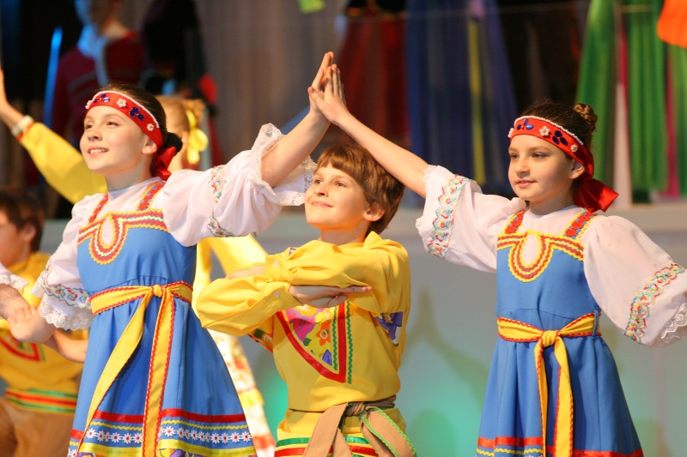
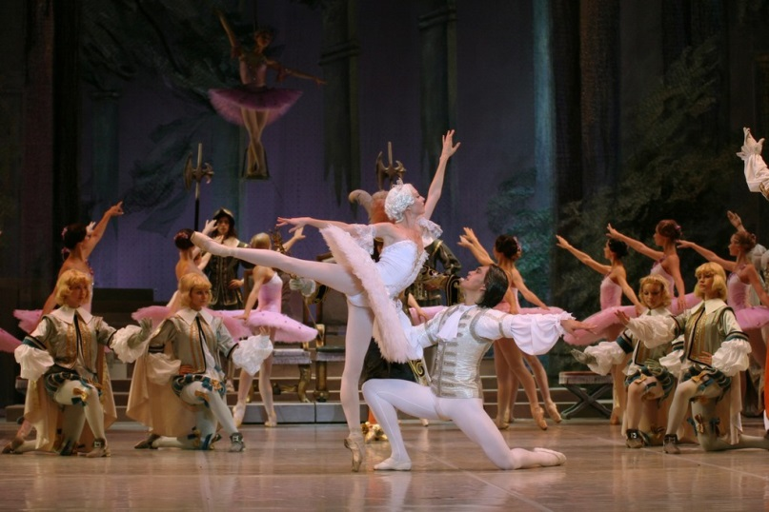
Культура, кинематография
Всего в 2014 году направлено 689 млн. рублей
Проведено 5 414 массовых и культурно досуговых мероприятий,
которые посетили 129 тыс. человек, профинансировано 15 млн. рублей.
Пользователями муниципальных библиотек
стали более 140 тыс. человек, приобретена книжная продукция на сумму 2 млн. рублей.
Осуществлены ремонтно-реставрационные работы по сохранению объектов культурного наследия, разработана научно-проектная документация по реконструкции памятников культуры города, на данные цели направлено 17 млн. рублей.
Отремонтированы помещения
в 4 культурно-досуговых учреждениях и КМТО «Премьера», выполнены проектные работы и строительство двухэтажной пристройки к зданию МУК «Сельский дом культуры и спорта» в ст. Елизаветинской на сумму 47 млн. рублей.

Slide 21
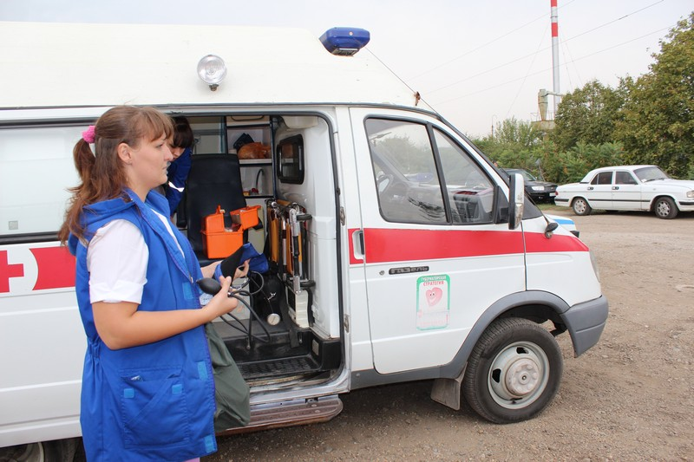
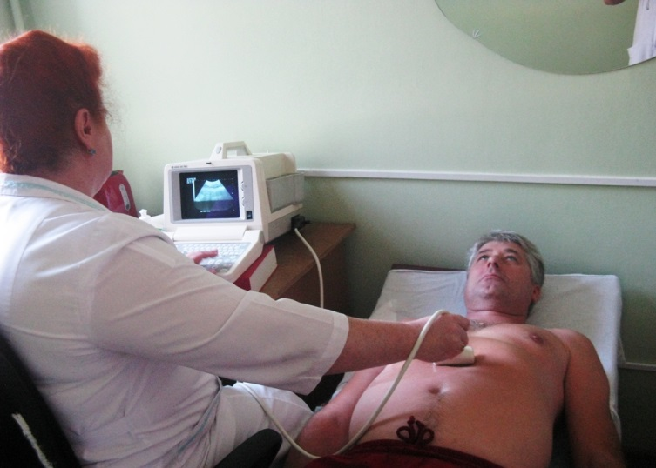
Здравоохранение
Всего в 2014 году направлено 1 млрд. 569 млн. рублей, в том числе:
- за счёт субвенций из краевого бюджета на осуществление переданных государственных полномочий – 1 млрд. 302 млн. рублей, - за счёт средств федерального бюджета – 155 млн. рублей, - за счёт собственных доходов местного бюджета – 112 млн. рублей. За счёт средств краевого бюджета направлено: - 19 млн. рублей: Обеспечена реализация мероприятий по совершенствованию медицинской помощи пострадавшим при дорожно-транспортных происшествиях, проведён капитальный ремонт для создания травматологического отделения (Краснодарская городская клиническая больница скорой медицинской помощи); - 79 млн. рублей: Выполнены работы по капитальному ремонту помещений 12 муниципальных учреждений здравоохранения. - 139 млн. рублей: Приобретены медикаменты для предоставления дополнительных мер социальной поддержки отдельным группам населения в обеспечении лекарственными средствами и изделиями медицинского назначения.

Slide 22
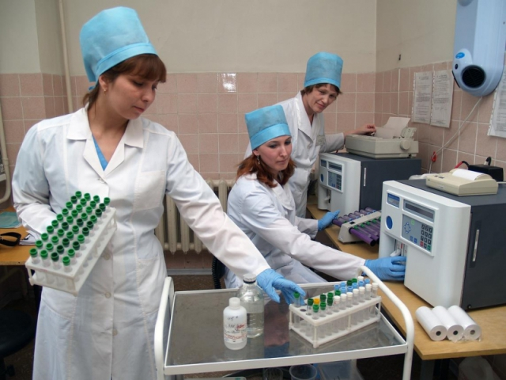
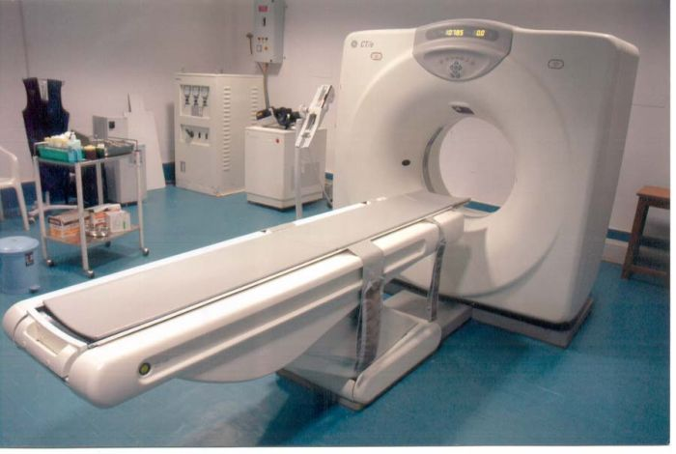
Здравоохранение
Также за счёт средств краевого бюджета направлено: 456 млн. рублей на: - оборудование центра лабораторных технологий Детской городской клинической больницы № 1 с учётом новейших разработок (закуплены: анализатор иммуноферментный модульный, масс-спектрометр, платформа модульная для биохимического и иммунологического анализа, цитофлюориметр-сортировщик, комплект оборудования для патоморфологической лаборатории, комплект оборудования для бактериологической лаборатории, комплект оборудования для цитоиммунологической лаборатории, анализатор иммуноферментный автоматический); - приобретение 7 единиц эндоскопического оборудования (Краснодарская городская клиническая больница скорой медицинской помощи). - 16 млн. рублей: предоставлены меры социальной поддержки жертвам политических репрессий, труженикам тыла, ветеранам труда, ветеранам военной службы, достигшим возраста, дающего право на пенсию по старости (2 287 чел.), в бесплатном изготовлении и ремонте зубных протезов в сложных клинических случаях.

Slide 23
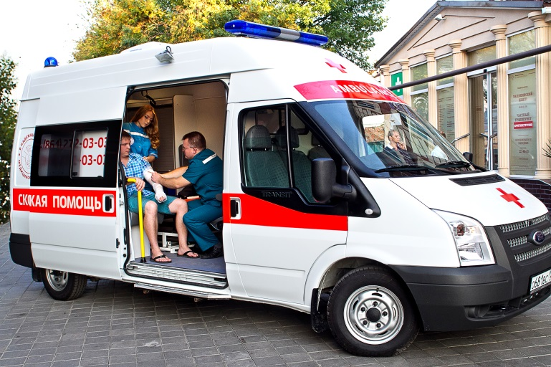
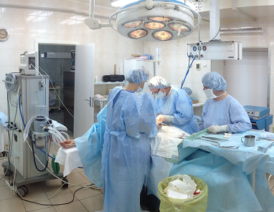
Здравоохранение
За счёт федерального бюджета выделено 155 млн. рублей
147 млн. рублей направлено на
обеспечение реализации мероприятий по совершенствованию медицинской помощи пострадавшим при дорожно-транспортных происшествиях - закуплено 7 единиц аппарата искусственной вентиляции лёгких, 22 единицы кровати функциональной и 6 единиц кровати реанимационной, аппарат рентгенохирургический и рентгенодиагностический, набор инструментов для эндовидеохирургических операций, комплекс для эндоскопических малоинвазивных операций, оборудование для обработки костной ткани, 17 автомобилей скорой медицинской помощи класса «В» (Краснодарская городская клиническая больница скорой медицинской помощи).

Slide 24
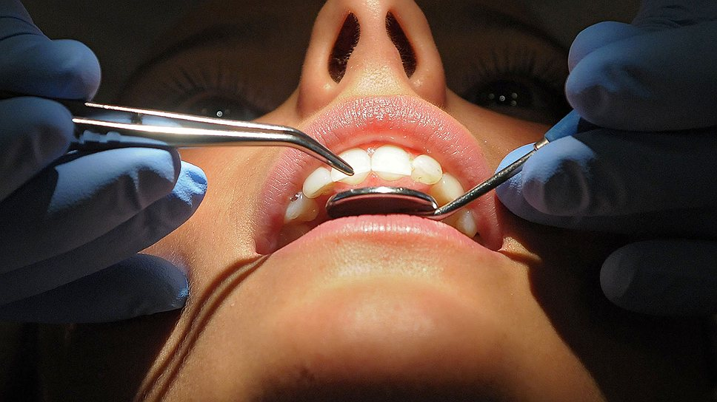
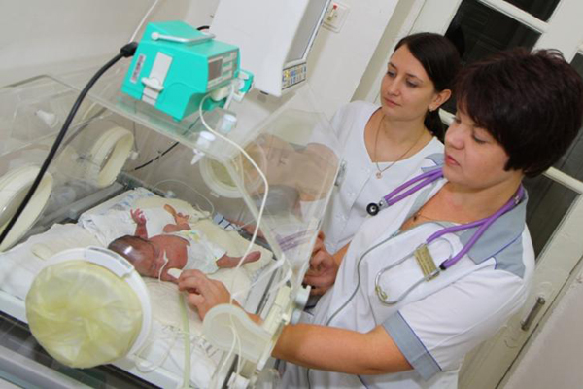
Здравоохранение
За счёт собственных доходов местного бюджета выделено 112 млн. рублей, из них:
направлено 68 млн. рублей:
обеспечено льготное изготовление и ремонт зубных протезов (12204 чел.) неработающим пенсионерам, получающим пенсию по старости, ветеранам труда и ветеранам военной службы на льготных условиях
направлено 44 млн. рублей
на обеспечение выполнения полномочий, отнесённых к вопросам местного значения, в том числе:
- выполнение работ по капитальному ремонту и укрепление материально-технической базы больниц и поликлиник – 10 млн. рублей;
- расчёты со строительными организациями за построенные модульные блоки для размещения офиса врача общей практики в целях оказания медицинской помощи как взрослому, так и детскому населению (пос. Пригородный, Знаменский, Плодородный, Краснодарский, хутор Копанской, совхоз «Прогресс»), за реконструкцию зданий МКУЗ Хоспис детский и МБУЗ ГКБ № 3 – 4 млн. рублей.

Slide 25
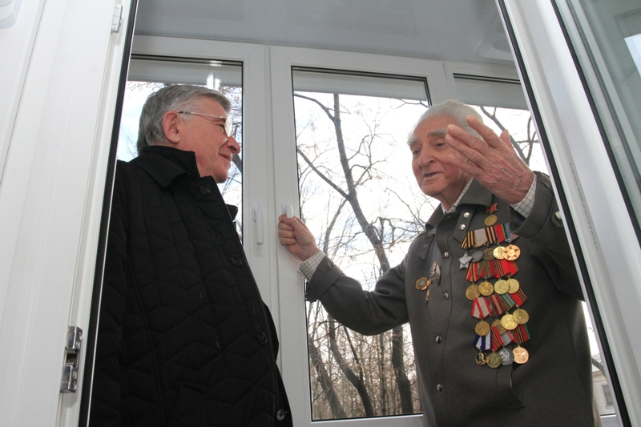
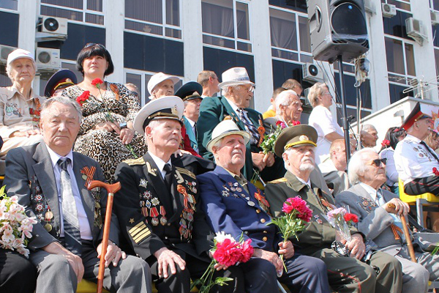
Социальная политика Всего в 2014 году направлено 829 млн. рублей
Направлено 106 млн. рублей
на возмещение затрат, связанных с предоставлением льгот по оплате жилищно-коммунальных услуг многодетным семьям (2 064 семей), малоимущим (12 696 семей) и Почётным гражданам (32 человека).
Направлено 75 млн. рублей
на поддержку работников социальной сферы, социальные выплаты, в том числе работникам образования, творческим работникам, работникам учреждений физической культуры и спорта.
Направлен 1 млн. рублей:
2 049 человек получили дополнительную денежную компенсацию на усиленное питание доноров крови и её компонентов.
Направлено 92 млн. рублей:
96 молодых семей получили социальные выплаты на приобретение (строительство) жилья в рамках подпрограммы «Обеспечение жильём молодых семей» федеральной целевой программы «Жилище» на 2011 - 2015 годы.
На реализацию мероприятий муниципальных ведомственных целевых программ направлено 96 млн. рублей, из них:
54 млн. рублей - «Поддержка общественных инициатив и содействие развитию гражданского общества» на 2014-2016 годы;
42 млн. рублей - «Старшее поколение» на 2014-2016 годы (произведён ремонт жилья 239 ветеранов Великой Отечественной войны, оздоровилось и отдохнуло на Черноморском побережье 250 пенсионеров).

Slide 26
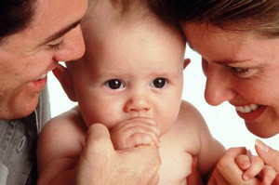
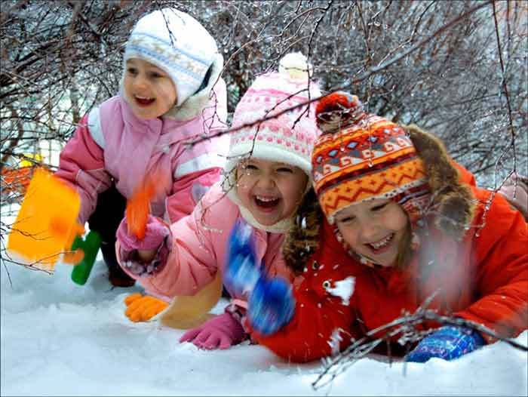
Расходы в сфере охраны семьи и детства
Всего в 2014 году направлено 459 млн. рублей, в том числе:
за счёт субвенций из краевого бюджета направлено 260 млн. рублей, из них: 156 млн. рублей на оказание поддержки детям-сиротам и детям, оставшимся без попечения родителей (в том числе, содержание 1 008 детей-сирот, вознаграждение приёмным родителям и патронатным воспитателям (246 приёмных семей и 8 патронатных семей), проезд на городском, пригородном, внутрирайонном транспорте 347 детей-сирот, оформлена регистрация права собственности одному ребёнку); 42 млн. рублей на организацию и осуществление деятельности по опеке и попечительству в отношении несовершеннолетних, организацию оздоровления и отдыха детей и выявление обстоятельств, свидетельствующих о необходимости оказания детям-сиротам содействия в преодолении трудной жизненной ситуации, и осуществление контроля за использованием детьми-сиротами предоставленных им жилых помещений специализированного жилищного фонда; 62 млн. рублей на компенсацию части родительской платы за содержание ребёнка в детских дошкольных учреждениях получили 39 278 детей. за счёт собственных доходов местного бюджета - 199 млн. рублей, из них: 175 млн. рублей на обеспечение питанием более 80 тыс. детей, обучающихся в муниципальных общеобразовательных учреждениях, в том числе детей с ограниченными возможностями здоровья, детей из малоимущих семей, детей сотрудников правоохранительных органов, погибших при исполнении служебных обязанностей; 21 млн. рублей на организацию и осуществление деятельности по опеке и попечительству в отношении несовершеннолетних; 3 млн. рублей на вручение новогодних подарочных наборов 17 тыс. несовершеннолетних детей из социально незащищённых семей.

Slide 27
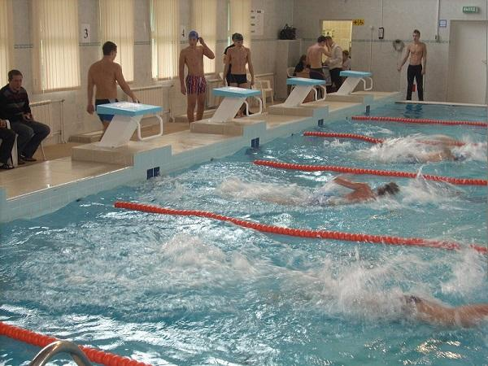
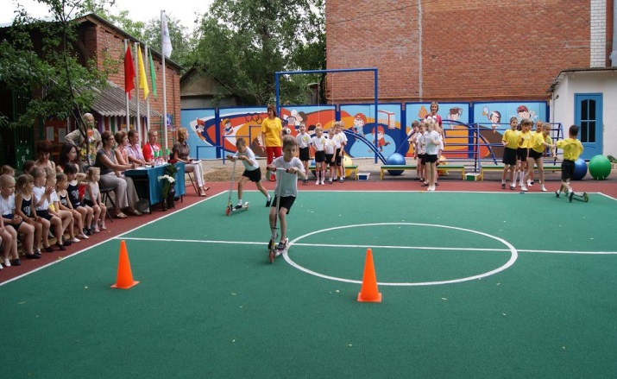
Физическая культура и спорт
Всего в 2014 году направлено 363 млн. рублей
- в пос. Знаменском открыт физкультурно-оздоровительный комплекс – 37 млн. рублей;
продолжено проектирование физкультурно-оздоровительного комплекса в ст. Старокорсунской, закрытого плавательного бассейна в Комсомольском микрорайоне – 6 млн. рублей;
продолжено строительство спортивного комплекса с плавательным бассейном по ул. им. 70-летия Октября – 88 млн. рублей;
- отремонтировано 6 спортивных площадок, расположенных на придомовых территориях многоквартирных жилых домов – 2 млн. рублей.

Slide 28
Структура расходов местного бюджета (бюджета муниципального образования город Краснодар)
№ п/п | Наименование | 2012 год (отчёт) | 2013 год (отчёт) |  | 2014 год (отчёт)
 |  | млн. руб. | млн. руб. | % к 2012 году | млн. руб. | % к 2013 году | % к 2012 году
1 | Социальная сфера | 11 575 | 13 200 | 114 | 14 473 | 110 | 125
 | в том числе:
1.1 | Образование | 7 798 | 10 175 | 130 | 10 915 | 107 | 140
1.2 | Культура, кинематография | 435 | 636 | 146 | 689 | 108 | 25
1.3 | Здравоохранение | 2 379 | 1 387 | 58 | 1 569 | 113 | 66
1.4 | Социальная политика | 655 | 642 | 98 | 829 | 129 | 127
1.5 | Физическая культура и спорт | 217 | 267 | 123 | 363 | 136 | 167
1.6 | Средства массовой информации | 91 | 93 | 102 | 108 | 116 | 119
2 | Городское хозяйство | 6 576 | 6 409 | 97 | 9 136 | 143 | 139
 | в том числе:
2.1 | Жилищно-коммунальное хозяйство | 4 234 | 4 183 | 99 | 5 275 | 126 | 125
2.2 | Национальная экономика | 2 319 | 2 208 | 95 | 3 844 | 174 | 166
2.3 | Охрана окружающей среды | 23 | 18 | 78 | 17 | 96 | 74
3 | Общегосударственные вопросы | 1 803 | 1 850 | 103 | 2 041 | 110 | 113
4 | Национальная безопасность и правоохранительная деятельность | 258 | 316 | 122 | 454 | 144 | 176
5 | Межбюджетные трансферты | - | 47 | - | - | - | -
6 | Обслуживание государственного и муниципального долга | 340 | 462 | 136 | 531 | 115 | 156
ВСЕГО: |  | 20 552 | 22 284 | 108 | 26 635 | 120 | 130

Slide 29
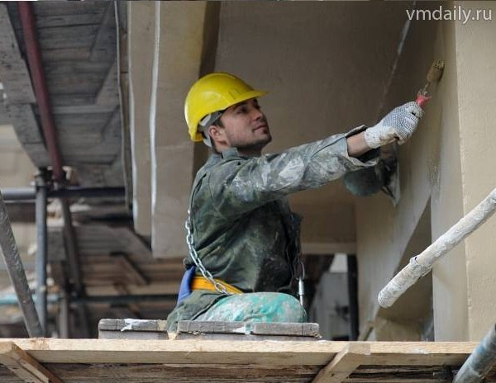
Жилищно-коммунальное хозяйство
Жилищное хозяйство
Всего в 2014 году направлено 504 млн. рублей,
в том числе на:
- бюджетные инвестиции – 179 млн. рублей, из них на:
обеспечение жилыми помещениями детей-сирот и детей, оставшихся без попечения родителей, лиц из их числа – 148 млн. рублей,
приобретение жилых помещений в муниципальную собственность – 24 млн. рублей;
текущие расходы в области жилищного хозяйства
– 325 млн. рублей, в том числе на:
реализацию мероприятий Региональной программы капитального ремонта общего имущества собственников помещений в многоквартирных домах (МКД), расположенных на территории муниципального образования город Краснодар – 135 млн. рублей,
обеспечение мероприятий по содержанию, текущему и капитальному ремонту многоквартирных домов, находящихся в муниципальной собственности – 91 млн. рублей,
мероприятия по энергосбережению и повышению энергетической эффективности города – 71 млн. рублей,
снос жилых помещений, признанных в установленном порядке аварийными и подлежащими сносу – 28 млн. рублей.

Slide 30
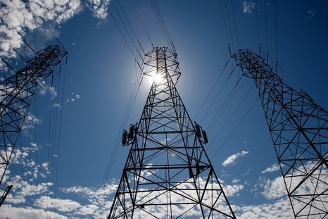
Коммунальное хозяйство
Всего в 2014 году направлено 889 млн. рублей, из них на:
- бюджетные инвестиции – 642 млн. рублей, из них:
обеспечение инженерными сетями земельных участков для ИЖС или ведения личного подсобного хозяйства, предоставленных гражданам, имеющим трех и более детей в ст. Старокорсунской, х. Новом, х. Копанском, пос. Октябрьском и пос. Лазурном – 88 млн. рублей;
мероприятия по проектированию и строительству инженерных сетей коммунальной инфраструктуры – 62 млн. рублей;
проектирование, строительство и реконструкция ливневых коллекторов, ливневых и фекальных канализаций, очистных сооружений на выпусках ливневых коллекторов, берегоукрепление правого берега реки Кубань, водоотводящей системы по балке реки Осечки – 465 млн. рублей;
текущие расходы в области коммунального хозяйства – 247 млн. рублей, в том числе на:
мероприятия по восстановлению муниципальных тепло-, водо-, электрических сетей – 31 млн. рублей,
обеспечение инженерной инфраструктурой земельных участков для подключения (технологического присоединения) жилых домов, строительство которых осуществлялось с привлечением денежных средств граждан, обязательства перед которыми не исполнены застройщиками– 200 млн. рублей,
подготовка объектов жилищно-коммунального хозяйства к работе и содержанию в зимних условиях и другие мероприятия – 16 млн. рублей.

Slide 31
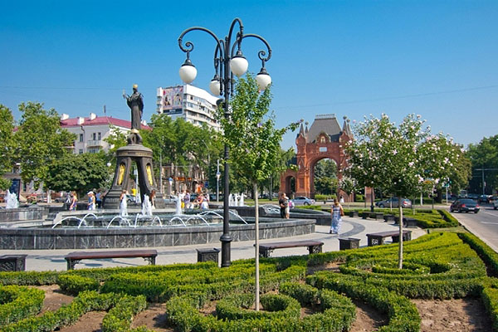
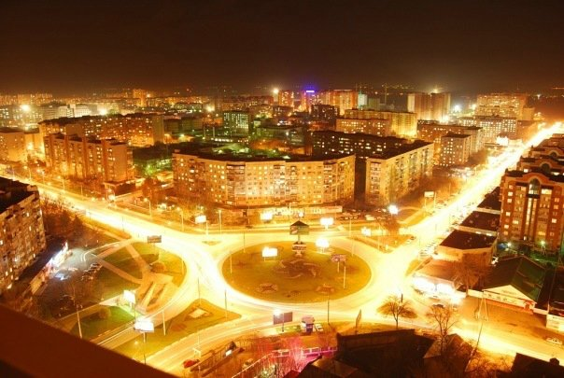
Благоустройство
Всего в 2014 году направлено 3 млрд. 642 млн. рублей,
из них основные расходы:
бюджетные инвестиции – 361 млн. рублей (из них на проектирование и реконструкцию Бульвара Платановый, Зиповского сквера, бульвара по ул. Красной, сквера «Дружба», территории, прилегающей к зданию ЗАГСа Западного округа - 320 млн. рублей, на проектирование и строительство ограждения территории муниципального кладбища – 14 млн. рублей, на выполнение работ по обеспечению освещения улиц города Краснодара в сумме 15 млн. рублей);
сбор, вывоз и утилизацию твердых бытовых отходов, ремонт, техническое обслуживание, оборудование контейнерных площадок, охрана площадок временного хранения мусора – 559 млн. рублей;
санитарная уборка территории города и ликвидация стихийных свалок – 1 млрд. 336 млн. рублей;
обеспечение уличного освещения, техническое обслуживание сетей уличного освещения – 601 млн. рублей;
озеленение территории города – 226 млн. рублей;
корчевание пней и компенсационное озеленение – 77 млн. рублей;
благоустройство внутриквартальных придомовых территорий многоквартирных жилых домов, внутриквартальных дорог – 70 млн. рублей;
строительство, реконструкция, ремонт и содержание объектов благоустройства, установка и содержание мемориальных досок, бюстов, памятных знаков и памятников, малых архитектурных форм – 156 млн. рублей;
организация и содержание мест захоронения – 57 млн. рублей;
ликвидация чрезвычайных ситуаций и стихийных бедствий – 40 млн. рублей.

Slide 32
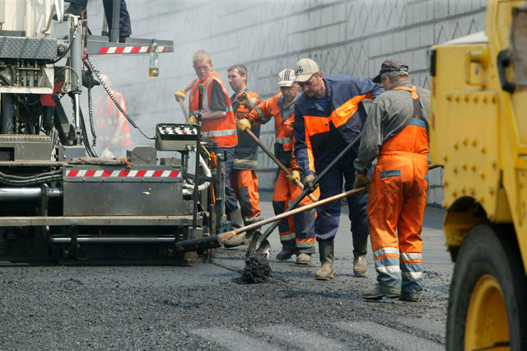
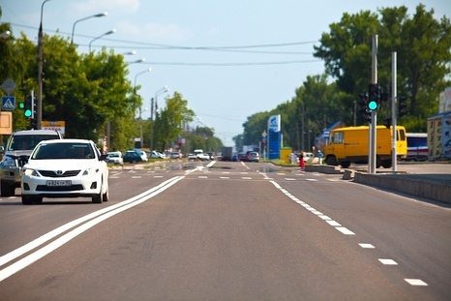
Дорожное хозяйство (дорожные фонды)
Всего в 2014 году направлено 2 млрд. 20 млн. рублей
проектирование, строительство, реконструкцию, капитальный и текущий ремонт дорог - 1 млрд. 400 млн. рублей;
внедрение и содержание средств регулирования дорожного движения, установлены новые светофорные объекты, дорожные сооружения, нанесены линии дорожной разметки - 172 млн. рублей;
капитальный ремонт и реконструкцию надземных и подземных пешеходных переходов - 60 млн. рублей;
- содержание сетей ливневой канализации и насосных станций, ремонт и содержание тротуаров, зимнее содержание дорог, прочие расходы в области дорожного хозяйства – 388 млн. рублей.

Slide 33
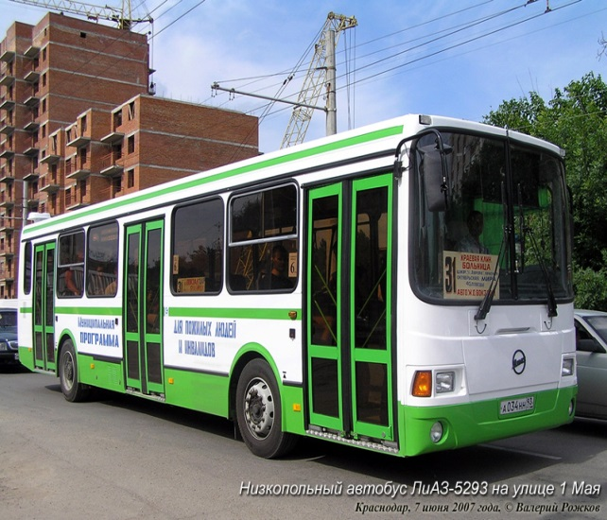
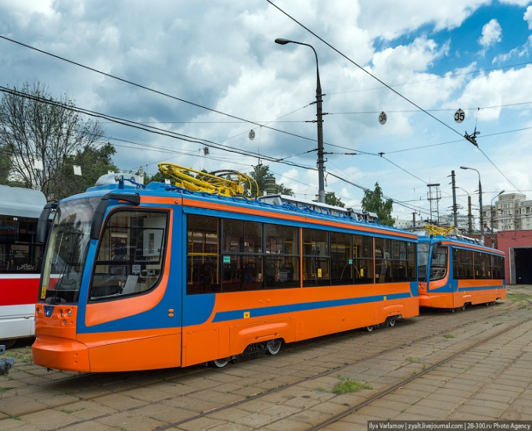
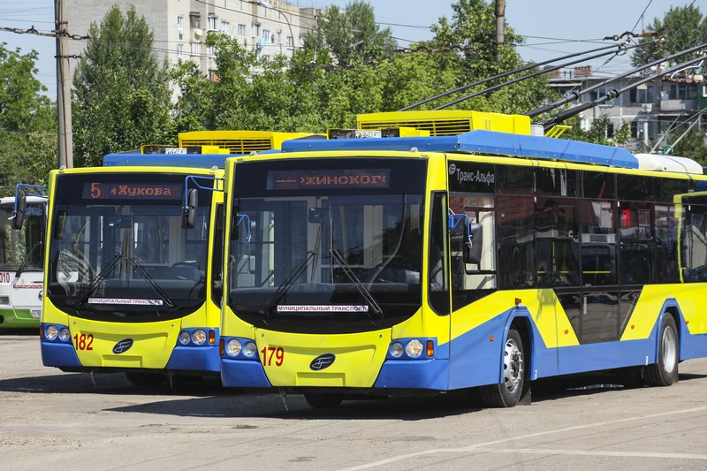
Транспорт
Всего в 2014 году направлено 1 млрд. 155 млн. рублей,
из них на основные расходы:
- обновление подвижного состава городского пассажирского транспорта – 619 млн. рублей, за счёт которых оплачена поставка 25 единиц трамваев, 268 единиц автобусов, 37 единиц троллейбусов;
- возмещение недополученных доходов транспортным организациям в связи с предоставлением льготных услуг по перевозке граждан общественным транспортом – 426 млн. рублей;
- реализация мероприятий государственной программы Российской Федерации «Доступная среда» – 11 млн. рублей.

Slide 34
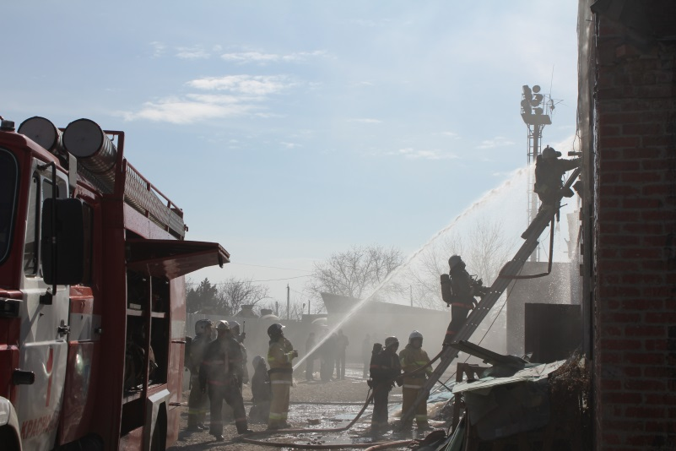
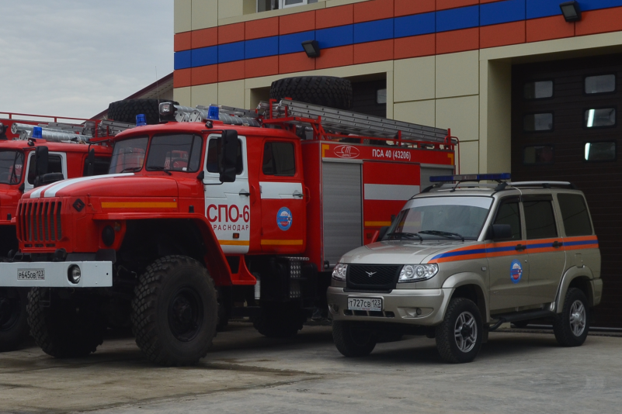
Обеспечение защиты населения и территории города
- спасение жизни и сохранение здоровья людей;
- снижение размеров ущерба окружающей природной среды и материальных потерь
- оперативное реагирование служб экстренного вызова на возникновение чрезвычайных ситуаций, аварий и происшествий;
- осуществление видеомониторинга территории города для профилактики терроризма, экстремизма, снижения уровня преступности;
- мероприятия по гражданской обороне.
Всего в 2014 году направлено 454 млн. рублей:
- произведён капитальный ремонт пожарного депо в ст. Старо-корсунской – 17 млн. рублей;
- приобретено 17 единиц спасательной и специальной техники – 45 млн. рублей;
- сформирован и заступил на боевое дежурство шестой отряд муниципальной пожарной охраны в количестве 45 человек;
- выполнено 2965 аварийно-спасательных и других неотложных работ по ликвидации пожаров и чрезвычайных ситуаций;
- оказана помощь 821 пострадавшему, спасено 407 человек.

Slide 35
Аналитическое распределение расходов местного бюджета (бюджета муниципального образования город Краснодар) по направлениям реализации муниципальных ведомственных целевых программ
 | 2012 год (отчет) |  | 2013 год (отчёт) |  | 2014 год (отчёт)
 | млн.руб. | кол-во | млн.руб. | кол-во | млн.руб. | кол-во
Всего по муниципальным ведомственным целевым программам: | 718 | 38 | 694 | 41 | 1 242 | 36
из них по направлениям:
Противодействие злоупотреблению наркотикам и их незаконному обороту | 2 | 1 | 2 | 1 | 2 | 1
Развитие социальной сферы | 193 | 13 | 354 | 12 | 681 | 15
Комплексное развитие в сфере строительства, развития объектов инженерной, социальной инфраструктуры, дорожного хозяйства и жилищно-коммунального хозяйства | 196 | 9 | 49 | 9 | 245 | 8
Содействие занятости населения | 20 | 2 | 22 | 2 | 29 | 3
Развитие гражданского общества | 159 | 7 | 201 | 9 | 110 | 3
Развитие информационного общества | 88 | 1 | 23 | 1 | 63 | 1
Развитие туризма | 2 | 1 | 3 | 1 | 3 | 1
Обеспечение безопасности населения | 58 | 4 | 40 | 6 | 109 | 4

Slide 36
В 2014 году город активно участвовал в реализации муниципальных программ и государственных программ Краснодарского края
В рамках реализации 36 муниципальных ведомственных целевых программ
выполнены следующие мероприятия:
- оздоровление детей;
- патриотическое воспитание граждан;
- трудоустройство несовершеннолетних;
- пополнение книжных фондов библиотек города;
- популяризация физической культуры и спорта среди населения;
- развитие народного творчества;
- улучшение социального положения граждан старшего поколения;
- создание условий независимой жизнедеятельности инвалидов;
- организация общественных работ в муниципальных учреждениях
для безработных граждан;
совершенствование и повышение антитеррористической, пожарной,
электрической и технической защищённости зданий, сооружений и
территорий учреждений образования;
- поддержка и развитие жилищно-коммунального хозяйства.
Расходы на
реализацию
муниципальных
ведомственных
целевых
программ -
1 242 млн. рублей
Многие самые острые городские проблемы решались благодаря поддержке
администрации Краснодарского края. В рамках 16 государственных программ
Краснодарского края за счёт субсидий из краевого бюджета исполнены расходы в сумме
3 млрд. 930 млн. рублей, из них наиболее весомые:
- Краснодару – столичный облик - 2 198 млн. рублей;
- Развитие образования - 327 млн. рублей;
- Капитальный ремонт автомобильных дорог - 684 млн. рублей;
- Обеспечение жильём молодых семей в рамках ФЦП «Жилище» - 57 млн. рублей;
Повышение уровня средней заработной платы работников муниципальных учреждений
до средней заработной платы по Краснодарскому краю - 264 млн. рублей.
Обеспечено
выполнение
мероприятий
в рамках
краевых целевых
программ –
3 930 млн. рублей
551 млн. рублей
В порядке софинансирования с краевым бюджетом расходы за счёт средств
местного бюджета составили 551 млн. рублей

Slide 37
Расходы местного бюджета на бюджетные инвестиции в инфраструктуру муниципального образования город Краснодар за 2014 год

Slide 38
В целях обеспечения сбалансированности (покрытия дефицита) бюджета
муниципального образования город Краснодар в 2014 году привлечены источники
внутреннего финансирования дефицита в сумме 1 968 млн. рублей
Источники внутреннего
финансирования
дефицита
бюджета
1 968 млн. рублей
Привлечение кредитов кредитных организаций
1 800 млн. рублей
Погашение муниципальных ценных бумаг
275 млн. рублей
Иные источники внутреннего финансирования
дефицита бюджета
443 млн. рублей

Slide 39
Информация о показателях исполнения местного бюджета (бюджета муниципального образования город Краснодар) за 2012 - 2014 годы в расчёте на 1 жителя г. Краснодара
№ п/п | Наименование показателя | 2012 год | 2013 год | 2014 год
 | Среднегодовая численность постоянного населения г. Краснодара (тыс. человек) | 861,2 | 882,3 | 905,6
1. | Доходы местного бюджета в расчете на 1 жителя г. Краснодара (тыс. рублей) | 22,7 | 25,0 | 27,2
2. | Расходы местного бюджета в расчете на 1 жителя г. Краснодара (тыс. рублей) | 23,9 | 25,3 | 29,4
 | из них на:
 | - жилищно-коммунальное хозяйство | 4,9 | 4,7 | 5,8
 | - образование | 9,1 | 11,5 | 12,1
 | - здравоохранение | 2,8 | 1,6 | 1,7
 | - культуру и кинематографию | 0,5 | 0,7 | 0,8
 | - социальную политику | 0,8 | 0,7 | 0,9
 | - физическую культуру и спорт | 0,3 | 0,3 | 0,4
3. | Расходы бюджета муниципального образования на содержание работников органов местного самоуправления в расчете на одного жителя муниципального образования (тыс. рублей) | 1,0 | 1,1 | 1,2

Slide 40
Информация о показателях социально-экономического развития муниципального образования город Краснодар за 2012 - 2014 годы
№ п/п | Наименование показателя | 2012 год отчёт | 2013 год отчёт | 2014 год отчёт
1. | Показатели экономического развития города
 | Доля протяжённости автомобильных дорог общего пользования местного значения, не отвечающих нормативным требованиям, в общей протяжённости автомобильных дорог общего пользования местного значения (%) | 0,0 | 0,0 | 0,0
 | Доля населения, проживающего в населённых пунктах, не имеющих регулярного автобусного и (или) железнодорожного сообщения с административным центром городского округа (муниципального района), в общей численности населения городского округа (муниципального района) (%) | 0,0 | 0,0 | 0,0
 | Среднемесячная номинальная начисленная заработная плата работников муниципальных дошкольных образовательных учреждений (рублей) | 15 603,6 | 19 346,1 | 19 731,3
 | Среднемесячная номинальная начисленная заработная плата работников муниципальных учреждений культуры и искусства (рублей) | 13 912,0 | 17 096,0 | 20 873,0
 | Среднемесячная номинальная начисленная заработная плата работников муниципальных общеобразовательных учреждений (рублей) | 20 438,1 | 24 486,6 | 27 676,7
 | Среднемесячная номинальная начисленная заработная плата работников муниципальных учреждений физической культуры и спорта (рублей) | 14 722,0 | 17 862,0 | 22 207,0

Slide 41
№ п/п | Наименование показателя | 2012 год отчёт | 2013 год отчёт | 2014 год отчёт
2. | Образование (дошкольное, общее и дополнительное)
 | Доля детей в возрасте 1 - 6 лет, стоящих на учёте для определения в муниципальные дошкольные образовательные учреждения, в общей численности детей в возрасте 1 - 6 лет (%) | 30,0 | 30,0 | 27,0
 | Доля выпускников муниципальных общеобразовательных учреждений, сдавших единый государственный экзамен по русскому языку и математике, в общей численности выпускников муниципальных общеобразовательных учреждений, сдававших единый государственный экзамен по данным предметам (%) | 99,1 | 100,0 | 99,8
 | Доля детей в возрасте 1 - 6 лет, получающих дошкольную образовательную услугу и (или) услугу по их содержанию в муниципальных образовательных учреждениях в общей численности детей в возрасте 1 - 6 лет (%) | 76,7 | 81,5 | 83,7
 | Доля муниципальных дошкольных образовательных учреждений, здания которых находятся в аварийном состоянии или требуют капитального ремонта, в общем числе муниципальных дошкольных образовательных учреждений (%) | 0,7 | 1,8 | 1,3
 | Доля выпускников муниципальных общеобразовательных учреждений, не получивших аттестат о среднем (полном) образовании, в общей численности выпускников муниципальных общеобразовательных учреждений (%) | 0,9 | 0,0 | 0,2
 | Доля муниципальных общеобразовательных учреждений, здания которых находятся в аварийном состоянии или требуют капитального ремонта, в общем количестве муниципальных общеобразовательных учреждений (%) | 0,0 | 0,0 | 0,0

Slide 42
№ п/п | Наименование показателя | 2012 год отчёт | 2013 год отчёт | 2014 год отчёт
 | Доля детей в возрасте 5 - 18 лет, получающих услуги по дополнительному образованию в организациях различной организационно-правовой формы и формы собственности, в общей численности детей данной возрастной группы (%) | 84,8 | 84,9 | 86,4
3. | Культура
 | Доля муниципальных учреждений культуры, здания которых находятся в аварийном состоянии или требуют капитального ремонта, в общем количестве муниципальных учреждений культуры (%) | 20,8 | 20,6 | 26,1
 | Доля объектов культурного наследия, находящихся в муниципальной собственности и требующих консервации или реставрации, в общем количестве объектов культурного наследия, находящихся в муниципальной собственности (%) | 5,1 | 4,4 | 3,0
4. | Физическая культура и спорт
 | Доля населения, систематически занимающегося физической культурой и спортом (%) | 31,7 | 35,4 | 38,0
5. | Жилищно-коммунальное хозяйство
 | Общая площадь жилых помещений, приходящаяся в среднем на одного жителя, всего (%): | 26,8 | 27,9 | 28,5
в том числе:
 | - введённая в действие за один год (%) | 1,8 | 1,5 | 1,9
 | Доля населения, получившего жилые помещения и улучшившего жилищные условия в отчётном году, в общей численности населения, состоящего на учёте в качестве нуждающегося в жилых помещениях (%) | 3,8 | 3,1 | 2,2

Slide 43
№ п/п | Наименование показателя | 2012 год отчёт | 2013 год отчёт | 2014 год отчёт
6. | Показатели организации муниципального управления
 | Удовлетворенность населения деятельностью органов местного самоуправления городского округа (муниципального района) (% от числа опрошенных) | 42,4 | 40,1 | 54,2
 | Объем незавершённого в установленные сроки строительства, осуществляемого за счёт средств бюджета городского округа (тыс. рублей) | 11 917 926,0 | 12 666 885,0 | 13 898 217,4

